Slide 1
PATENTES

Slide 2
Patente
Derecho, otorgado por el Estado a un inventor.
Titular secundario
Otorgadas por el Estado, según normas del ADPIC ( Aspectos de los Derechos de Propiedad Intelectual relacionados con el Comercio) es de veinte años.
Después de la caducidad de la patente cualquier persona puede hacer uso de la tecnología de la patente sin la necesidad del consentimiento.

Slide 3
Los derechos de las patentes caen dentro de lo que se denomina propiedad industrial
Autorizar a terceros a implementarla bajo las condiciones que el titular
El titular de la patente es el único que puede hacer uso de la tecnología
Rentarse, licenciarse, venderse, permutarse o heredarse.
La invención entra entonces al dominio público.

Slide 4
Finalidad de la legislación sobre las patentes inducir al inventor a revelar sus conocimientos .
Patente garantiza un monopolio de explotación de la idea o de una maquinaria durante un cierto tiempo.
Las patentes son una de las opciones para evitar que cualquier persona copie un producto o una maquinaria.
Sirve en la difusión efectiva y rápida de las nuevas ideas en tecnología, mejorando el acceso a la tecnología.

Slide 5
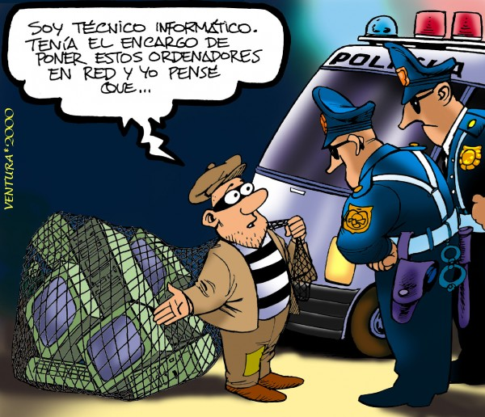
Beneficios de una patente
Motiva la creatividad del inventor
Si la patente tiene buen éxito comercial o industrial, el inventor se beneficia con la o las licencias de explotación que decida otorgar a terceras personas.
Evita el plagio de sus inventos.
El inventor siempre dará a conocer, publicitar y explicar los beneficios que su invento tiene.
El Gobierno, a través de la patente, promueve la creación de invenciones de aplicación industrial, fomenta el desarrollo y explotación de la industria y el comercio, así como la transferencia de tecnología.

Slide 6
Perjuicios del sistema de patentes
Dificulta la libre difusión de las innovaciones frenando el desarrollo tecnológico.
Supone obstáculos monopolistas a la libre competencia.
Dificulta el acceso de los países empobrecidos a las nuevas tecnologías.
Desincentiva la investigación al establecer un período de utilización exclusiva de una tecnología sin necesidad de mejorarla.

Slide 7
Diferencias entre patente y modelo de utilidad
una invención | un modelo de utilidad
Toda creación humana. | Son los objetos, utensilios, aparatos o herramientas resultado de una modificación en su disposición, configuración, estructura o forma.
Permite transformar la materia o la energía que existe en la naturaleza. | Presenten una función diferente respecto de las partes que lo integran o ventajas en cuanto a su utilidad.
Serán patentables las invenciones que sean nuevas (novedad), resultado de una actividad inventiva y susceptible de aplicación industrial. | Siempre que cumplan con las condiciones de novedad.

Slide 8
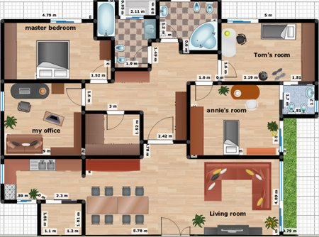
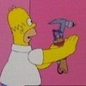
¿Qué es lo que no se considera invención?
Los descubrimientos que consistan en dar a conocer o revelar algo que ya existía en la naturaleza, aun cuando anteriormente fuese desconocido para el hombre.
Los esquemas, planes, reglas y métodos para realizar actos mentales, juegos o negocios y los métodos matemáticos.
Los programas de computación.
Las formas de presentación de información.

Slide 9
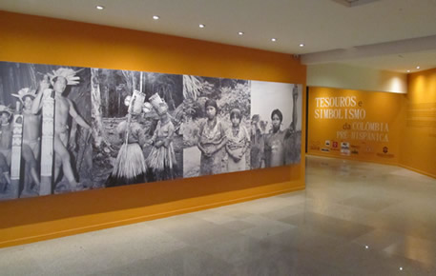
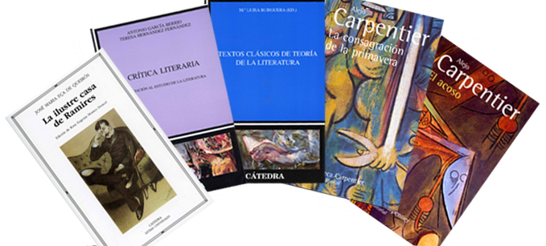
Las creaciones estéticas y las obras artísticas o literarias.
Los métodos de tratamiento quirúrgico, terapéutico o de diagnóstico aplicables al cuerpo humano y los relativos a animales.
la yuxtaposición de invenciones conocidas o mezclas de productos conocidos, su variación de uso, de forma, de dimensiones o de materiales, salvo que en realidad se trate de su combinación o fusión que no puedan funcionar separadamente.

Slide 10
Lo que no se puede patentar
Lista válida para algunos países
Los procesos esencialmente biológicos para la producción, reproducción y/o propagación de plantas y animales.
El material biológico y genético tal como se encuentran en la naturaleza.
Las razas animales.
El cuerpo humano y las partes vivas que lo componen.
Las variedades vegetales y minerales
(ejemplo en EEUU y Japón es posible patentar material biológico como genes y proteínas.)

Slide 11
Vigencia de una patente
La vigencia de las patentes depende de cada país.
En México tienen una vigencia de 20 años improrrogables y los modelos de utilidad tienen una vigencia de 10 años igualmente improrrogables.
Cuando la patente o modelo de utilidad expira, expira así mismo la protección y la invención pasa a pertenecer al dominio público.

Slide 12
Reconocimiento al nombre. Solicitar la patente. el derecho exclusivo de explotación de la invención patentada confiere a su titular
Derechos del inventor
Si es UN PRODUCTO, el derecho de impedir a otras personas que fabriquen, usen, vendan, ofrezcan en venta o importen el producto patentado, sin consentimiento.
Si es UN PROCESO, el derecho de impedir a otras personas que utilicen ese proceso y que usen, vendan, ofrezcan en venta o importen el producto obtenido directamente de ese proceso, sin su consentimiento.
El titular puede permitir alguna de las actividades anteriores a determinada persona o empresa, otorgando una licencia y recibiendo un pago que se conoce como regalía. También puede transferir la titularidad de la patente, o ceder su derecho, mediante un pago fijo.

Slide 13
INVENCIONES LABORALES | INVENCIONES LIBRES
Pertenecen a la empresa. | Pertenecen al inventor.
el inventor tiene una relación de trabajo con un patrón. | El inventor, independientemente del salario
Cuando el trabajador se dedique a trabajos de investigación o de perfeccionamiento de los procedimientos utilizados en la empresa. | Cuando la importancia de la invención y los beneficios que puedan reportar son para el inventor
El inventor tendrá derecho a que su nombre figure como autor de la invención. | Uso exclusivo o a la adquisición de la invención y de las correspondientes patentes.
La propiedad de la invención y el derecho a la explotación de la patente corresponderán al patrón. | La propiedad de la invención corresponderá a la persona o personas que la realizaron,

Slide 14
Documentos básicos para la presentación de las solicitudes de patentes
Solicitud debidamente llenada y firmada, en cuatro tantos.
Comprobante del pago de la tarifa. Original y 2 copias.
Descripción de la invención (por triplicado).
Reivindicaciones (por triplicado).
Dibujo (s) Técnico (s) (por triplicado), en su caso.
Resumen de la descripción de la invención (por triplicado).
En promedio el trámite de una patente, desde que ingresa la solicitud hasta que es emitido un dictamen de conclusión, sea una concesión o una negativa, es de 3 a 5 años.
El derecho exclusivo que otorga una patente es territorial.

Slide 15
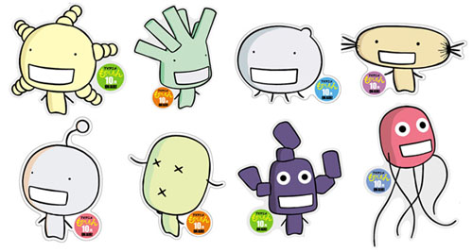
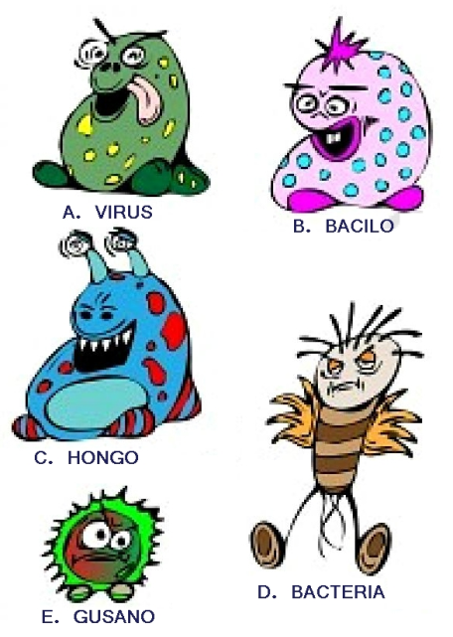
Patentes de microorganismos.
En 1873 Pasteur la patente nº 141.072 por “una levadura libre de gérmenes de enfermedad como artículo de manufactura”.
Antes de 1980 los seres vivos no eran patentables, porque se consideraban como “productos de la naturaleza”.
La mayor parte de las patentes eran para tratar aguas residuales, o producir sustancias químicas, antibióticos.

Slide 16
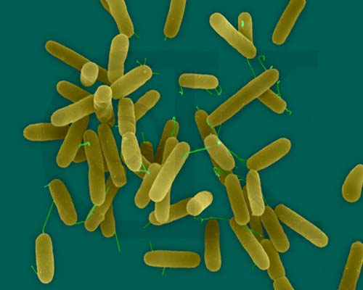
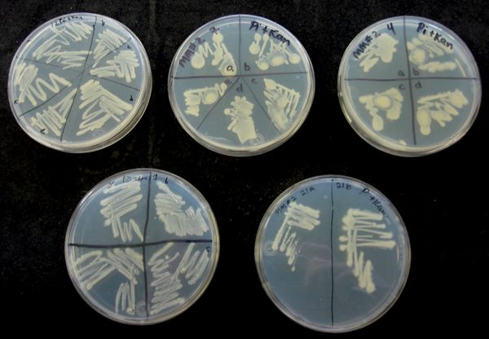
Diamond vs. Chakrabarty.
El Tribunal de los EEUU dio la razón a este último, al establecer que la bacteria del género Pseudomonas
El tratado de Budapest (1977, entrada en vigor 1980) establece como prerrequisito para la solicitud de patentes sobre microorganismos el depósito de cultivos en Colecciones reconocidas al efecto.

Slide 17
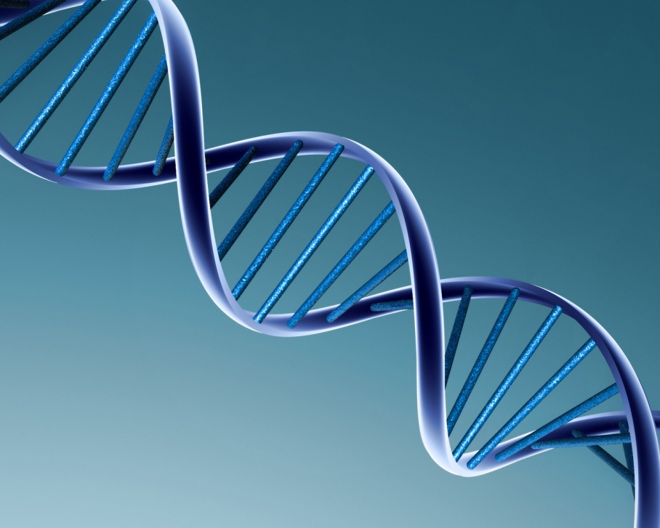
Patentes de secuencias de ADN: en 1991 y 1992 los Institutos Nacionales de la Salud de EEUU solicitaron patente para miles de segmentos de ADN de función desconocida, obtenidos como copias por reverso-transcripción de ARNm.

Slide 18
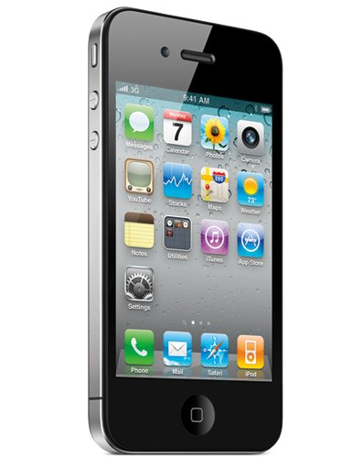
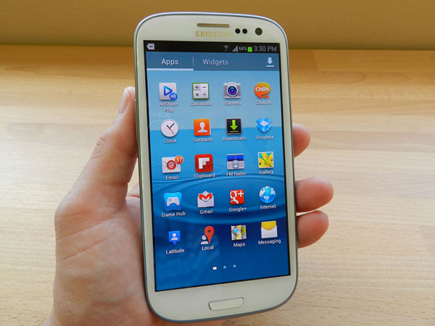
Apple pide prohibir el Galaxy S III antes de su lanzamiento en EE.UU.
Apple pide esto porque (según ellos) el nuevo Galaxy S III infringe varias patentes, entre ellas la de Siri que es exclusiva de su iPhone 4S y además, estaría analizando la posible infracción de otras.
“Apple solicita formalmente al tribunal permiso para agregar el S III como otro de sus objetivos(…) Apple todavía está analizando la posible infracción del S III en dos de sus patentes (la de deslizar para desbloquear el dispositivo y la de autocompletado)”
Galaxy Nexus ya esta en la lista por infringir patentes. Además, dice que el S III es similar al Nexus y por eso pide que sea incluido en la solicitud de prohibición.

Slide 19
Gracias

